Slide 1
Otimização em Machine Learning
Rui Costa - A79947
Julho 2020

Slide 2
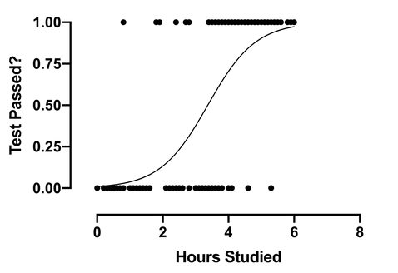
Logistic Classifier
Classificação binária
A curva dá-nos a probabilidade da classificação consoante a classe
Notes:
Falar um pouco no geral sobre o logistic classifier

Slide 3
Conjuntos de dados
Quadrados / Círculos: Dataset linearmente separável
Line 600: Dataset não linearmente separável
Rectangle 600: Dataset não linearmente separável de maior complexidade
Notes:
De modo a testar as diferentes versões implementadas, foi necessário o uso de conjuntos de dados com características diferentes entre si de modo a colocar os nossos modelos à prova. Assim temos uma base de dados linearmente separável que é a dos Quadrados e Circulos e duas não linearmente separáveis que sao a Line 600 e a Rectangle 600. Entre estas duas sabemos também que recorrendo ao uso de 2 ou mais kernels temos mais fácilmente convergência na primeira. Ter este conhecimento facilita na verificação se os nossos algoritmos estão corretamente implementados e se obtemos resultados esperados.

Slide 4
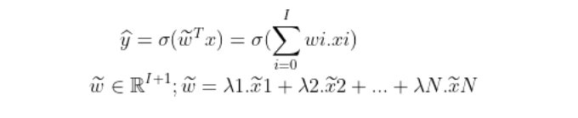
Versões implementadas
Primal
One VS One
Notes:
Usada como versão mais leve e rápida do algoritmo, precisando de mais iterações para obter valores de qualidade. Esta versão não consegue obter separação total em datasets não linearmente separáveis.

Slide 5
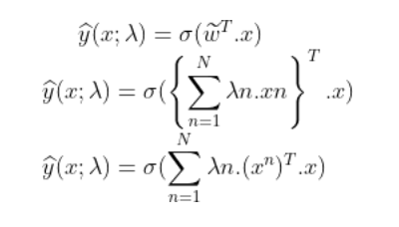
Versões implementadas
Dual
One VS All
Notes:
Versão computacionalmente mais pesada visto que para todos as iteraçoes vai medir e comparar todos os pesos calculados anteriormente, sendo que ao longo do treino a sua execussão vai ficando mais custosa. Com semelhança à versão anterior nao consegue obter separação total em datasets não linearmente separáveis, obtendo apenas resultados ideais para o primeiro conjunto de dados.

Slide 6
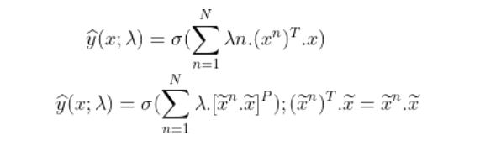
Versões implementadas
Kernel
Kernel
Notes:
Esta versão do algoritmo baseia-se na alteração do espaço referenciado, obtendo assim uma nova perspetiva dos dados, o que faz com que datasets não linearmente separáveis possam obter convergência total. O seu algoritmo base é o da versão dual, sendo que é introduzido um novo atributo que define a grandeza do espaço de atributos, conseguindo assim editar o número de kernels desejado em cada execussão. Desta forma, com o recurso a esta versão, como era de esperar, tornou-se possível de obter convergência total para todos os conjuntos de dados.

Slide 7
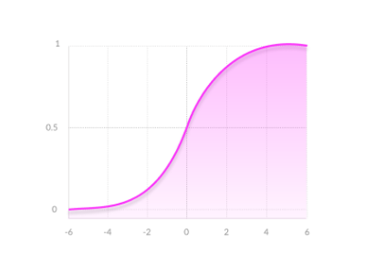
Activation Function
Função sigmoid
Notes:
Como seria de esperar para um logistic Classifier, a função de ativação é a função sigmoid. Esta, sendo de declive acentuado consegue fazer a distinção clara entre o valor de verdade e o valor de não verdade sendo que os restantes entre estes representam a respetiva probabilidade.

Slide 8

Loss function
Primal
Notes:
De modo a avaliar o desempenho do nosso algoritmo precisamos de uma maneira de calcular o custo das nossas previsões, ou seja, o balanço entre previsões corretas e incorretas efetuando uma comparação entre o valor real e o previsto. Assim, para a versão primal do algoritmo a fórmula usada para este cálculo foi esta em que calcula a diferença entre o y real e o y calculado.

Slide 9
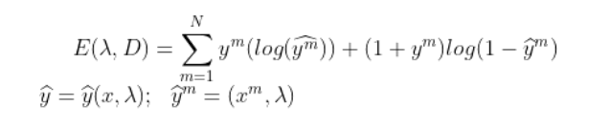
Loss function
Dual
Notes:
A função de custo para a versão dual do nosso algoritmo é muito semelhante à usada para a versão primal tendo sido apenas alterado o espaço de atributos como podemos observar na fórmula acima. Para a versão do nosso algoritmo que usa kernels foi usada a loss function da versão dual.

Slide 10
Simulação - Tratamento de dados
Base de dados para treino: 80% dos dados
Base de dados para teste: 20% dos dados
Normalização de todos os dados
Notes:
De modo a obter um dataset para treinar o nosso algoritmo e outro para testar se este efetivamente aprende e generaliza, dividimos os 3 datasets referidos anteriormente em duas partes, a parte com dados reservados para treino do sistema, que possui 80% de todos os dados na base de dados, e a parte com dados reservada para teste, que possui os restantes 20% dos dados do dataset. Isto permite-nos um efetuar um teste sem dados repetidos anteriormente no treino o que é útil para provar que o nosso sistema aprende e calcula previsões corretas para novos dados de entrada.
Foi efetuada também uma normalização de todos os dados, uma vez que os datasets possuem valores entre -1 e 1 e o nosso sistema só pode receber valores entre 0 e 1. Assim com o simples script convertemos todos os valores inferiores a 0 em 0 para que que nao houvesse problemas na leitura dos dados.

Slide 11

Simulação - Avaliação de desempenho
Matriz de confusão
Notes:
De modo a avaliar corretamente os resultados obtidos com o nosso algoritmo e visualizar este desempenho mais facilmente foi usada uma matriz de confusão que coloca as previsões dispostas no formato que podemos ver na imagem. Desta forma podemos fácilmente obsercar quais foram as previsões True Positive, em que tanto o valor real e o valor calculado são positivos, True Negative, em que tanto o valor real e o valor calculado são negativos, false Positive, em que o valor real é negativo e o valor calculado é positivo e false negative, em que o valor real é positivo e o valor calculado é negativo.

Slide 12

Simulação - Avaliação de desempenho
Valor de Precisão
Notes:
De modo a facilitar a observação da precisão do sistema, com a simples função que podemos observar na imagem, conseguimos, tanto para a situação de treino como de teste calcular a precisão do algoritmo o que facilitou muito a recolha e análise de dados.

Slide 13
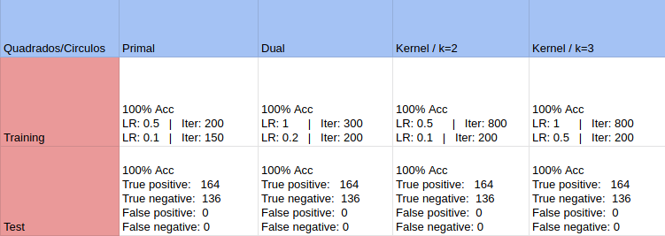
Análise de resultados
Quadrados / Circulos
Notes:
Nesta primeira fase de testes foi utilizado o dataset Quadrados/Circulos, uma vez qeu é o mais simples e fácilemente linearmente separável. Como era de prever, todas as versões do algoritmo obtiveram 100% de convergencia no treino e 100% de precisão nas previsoẽs na fase de test.

Slide 14
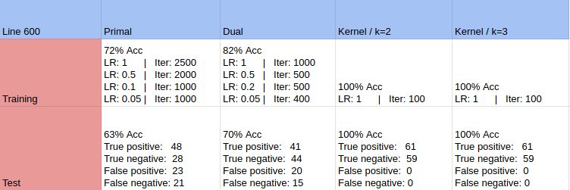
Análise de resultados
Line 600
Notes:
Neste caso, como estamos na situação de um dataset não linearmente separável, já era de prever que nas primeiras duas versões do algoritmo não iriamos obter convergência total. No entanto conseguimos observar que a versão dual em relação à primal, para menos iterações conseguiu um melhor resultado o que demonstra que é mais poderosa. No que toca às versṍes do algoritmo que tiram partid do uso de kernels, fácilmente obtiveram convergência total e 100% de precisão em cenário de teste.

Slide 15
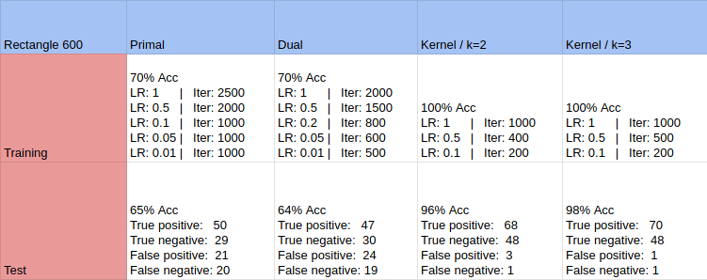
Análise de resultados
Rectangle 600
Notes:
Neste último cenário, foi usado o dataset Rectangle 600 que é, comparativamente aos anteriores, de maior complexidade obtendo assim piores valores para as duas primeiras versões do algoritmo, ainda que tanto para o primal como o dual, foram usadas mais iterações para o treino. Para a versão do nosso algoritmo que tira partido de kernels, conseguimos obter uma separação total, nao havendo missclassifications no treino. No entanto na situação de teste não foi possivel obter 100% de precisão nos resultados. Este comportamento pode ser devido ao uso de kernels, podendo entrar numa situação de over fitting, no entanto eu acho que este problema de 2% de falha nos resultados acontece devido a um tipo de dados nao incluido no dataset de treino, sendo que o sistema não o conhece o que leva a previsões inválidas.

Slide 16
Otimização em Machine Learning
Rui Costa - A79947
Julho 2020

